Slide 1






TRƯỜNG TIỂU HỌC ĐAI ĐỒNG
Môn hoạt động trải nghiệm

Slide 2

Khởi động

Slide 3










Slide 4





Slide 5
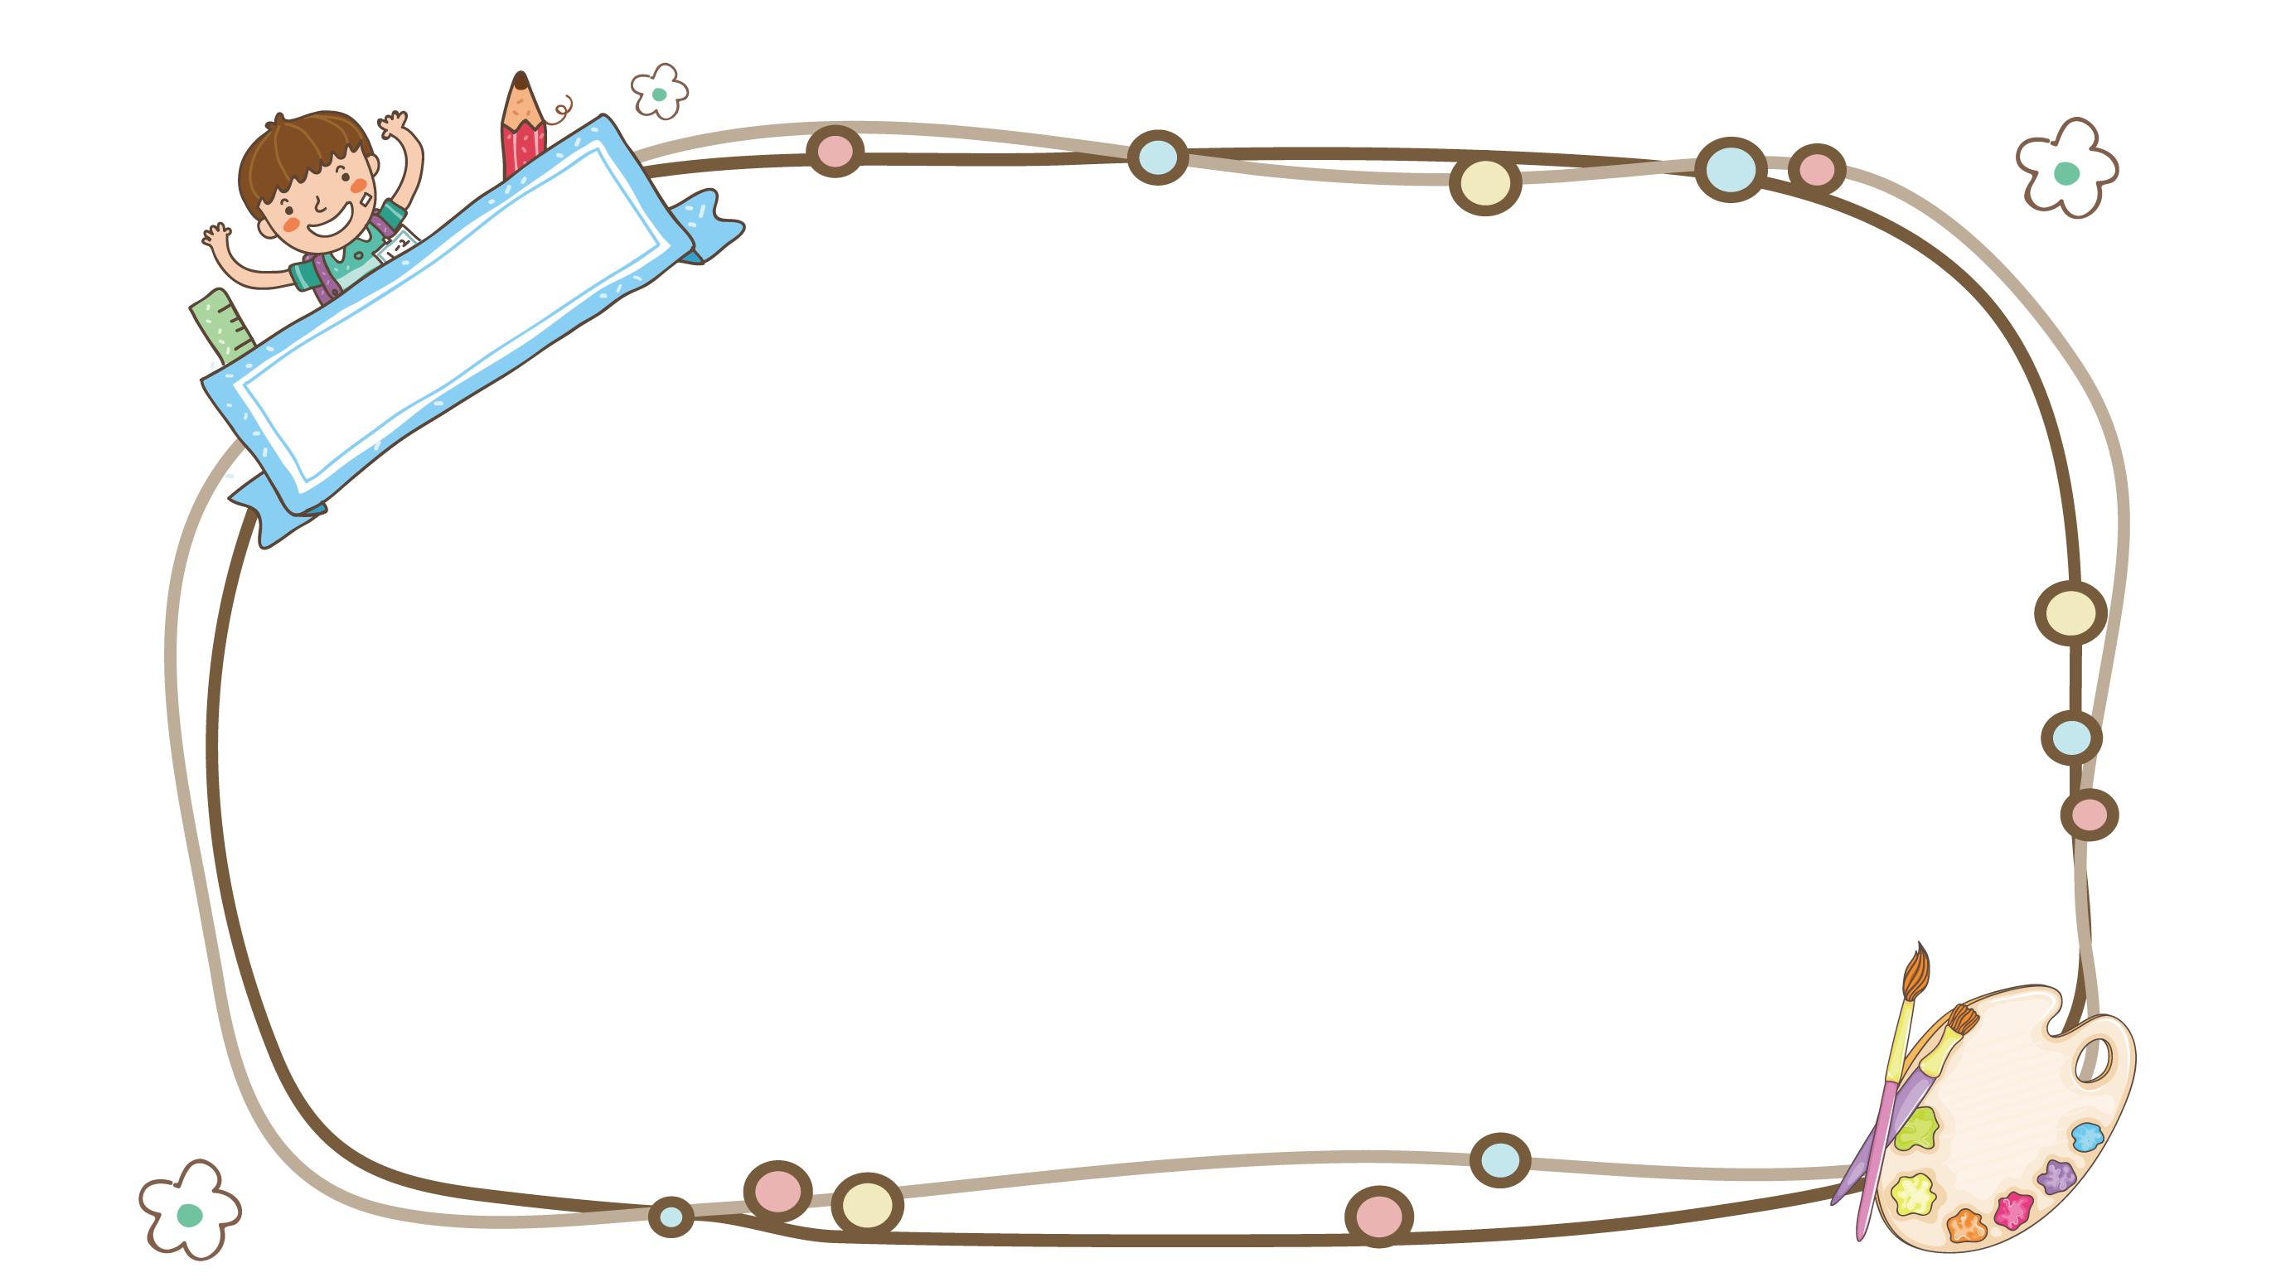
Câu 1
Trong các trò chơi sau, trò chơi nào là trò chơi an toàn:
A. Đuổi bắt
B. Nhảy dây
C. Đánh nhau
02
01
00
05
04
03

Slide 6
Câu 2
Trong các trò chơi sau, trò chơi nào là trò chơi không an toàn:
A. Bịt mắt bắt dê
B. Kéo co
C. Trêu chó
01
00
05
04
03
02

Slide 7
Câu 3
Em thích nhất là trò chơi nào?
Vì sao?
00
05
04
01
03
02

Slide 8

Hoạt động trải nghiệm:
An toàn khi vui chơi (Tiết 2)

Slide 9

Toán:
Bài 10: Phép cộng trong phạm vi 10
Khám phá

Slide 10
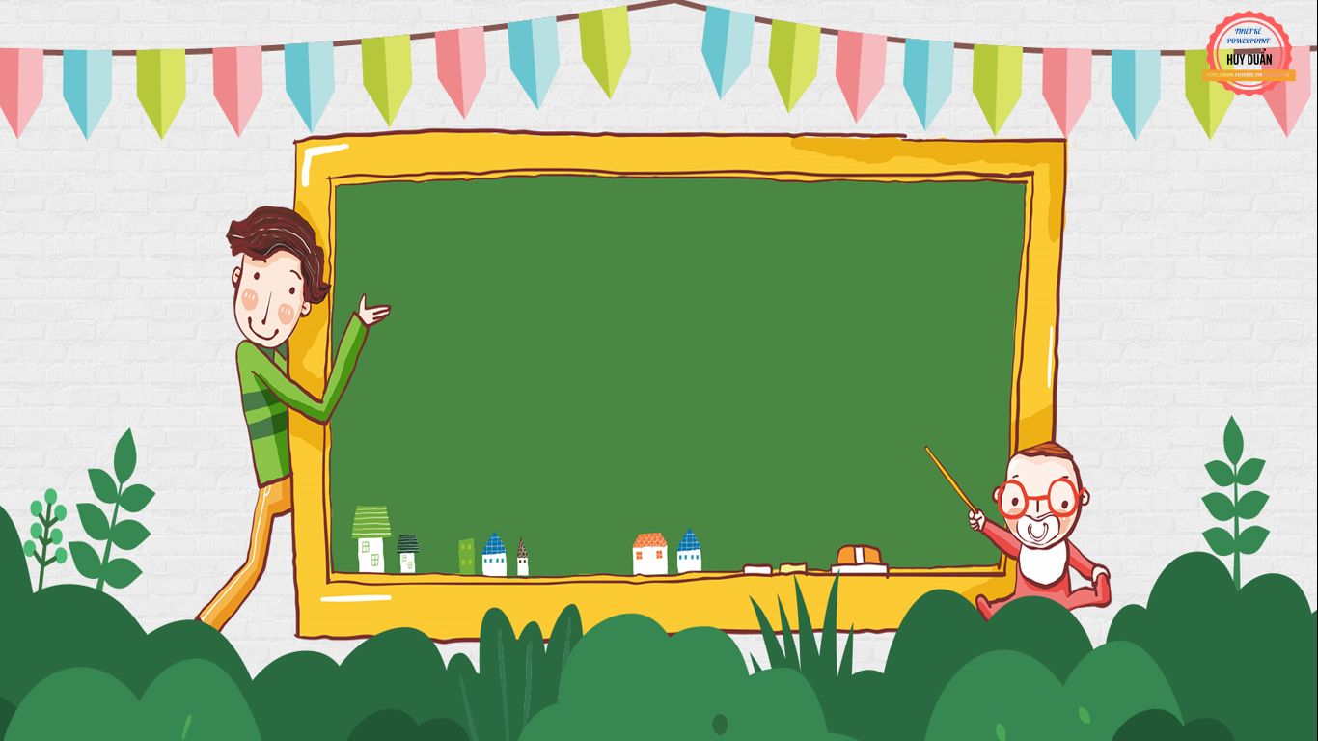
Hoạt động 1: Đưa ra lời khuyên phù hợp với
các tình huống trong tranh.

Slide 11
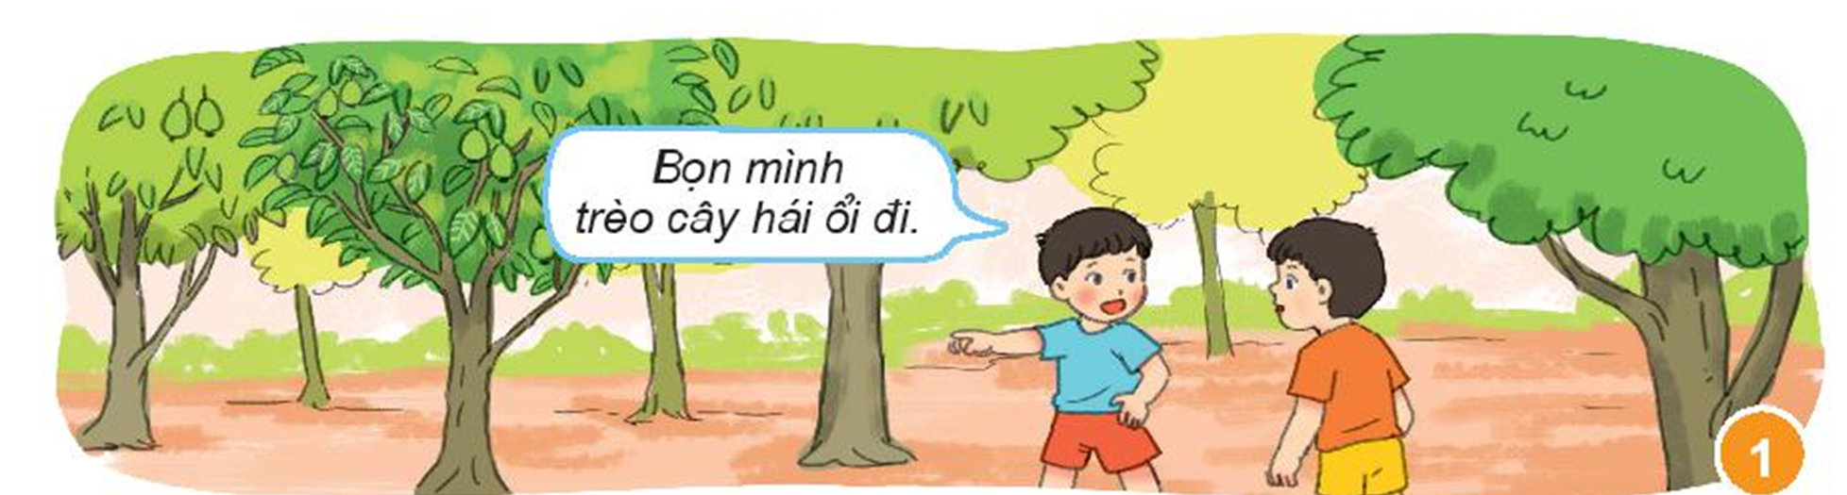
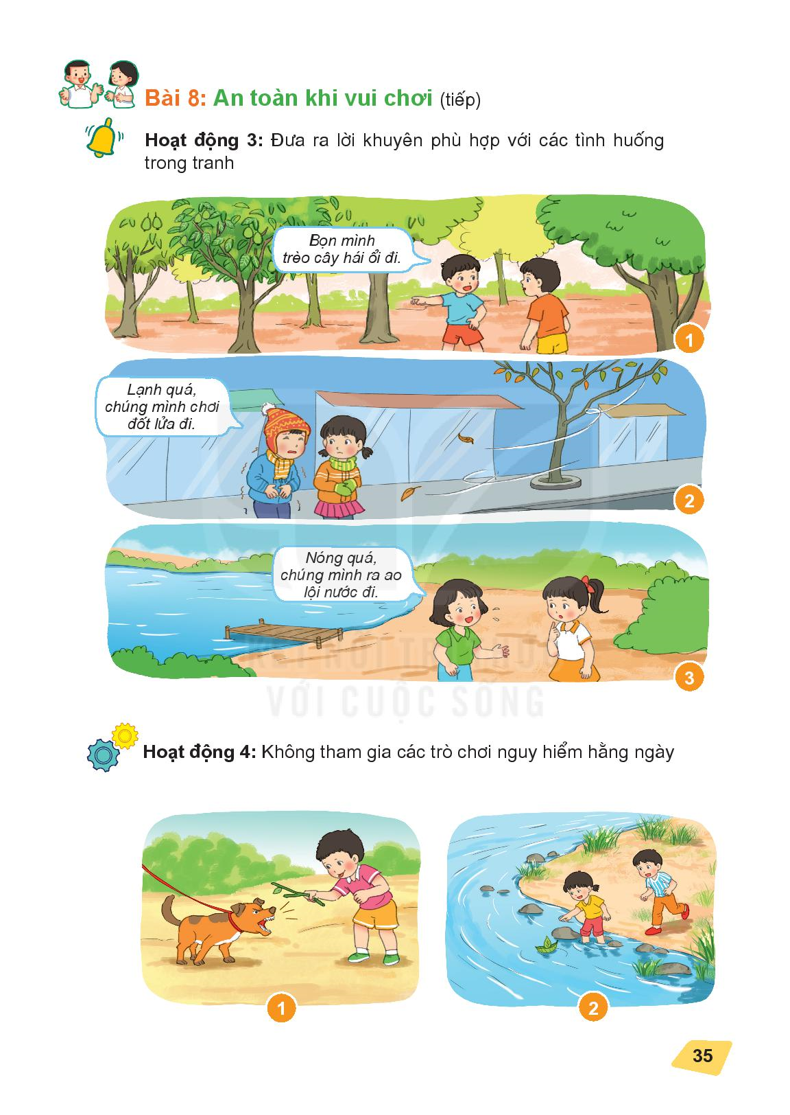

Slide 12
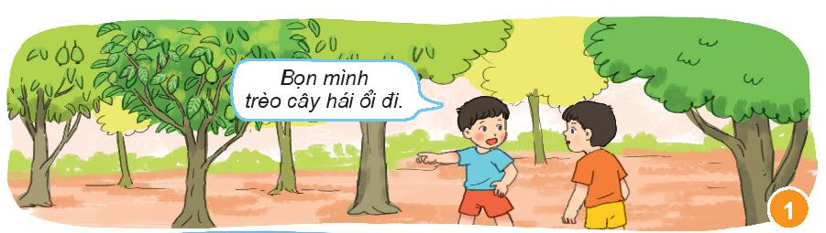
Nếu như em được bạn rủ thì em sẽ làm gì?

Slide 13
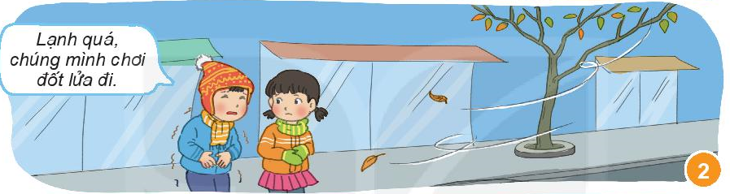
Nếu như em được bạn rủ thì em sẽ làm gì?

Slide 14
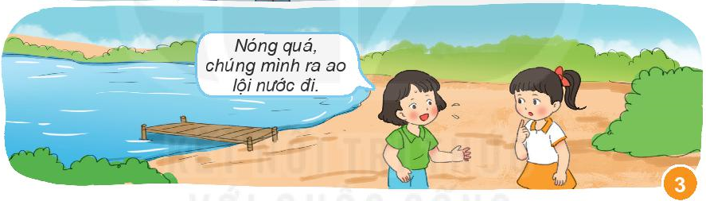
Nếu như em được bạn rủ thì em sẽ làm gì?

Slide 15
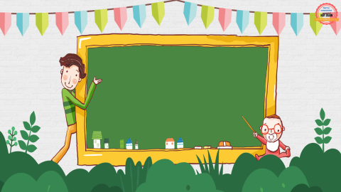
Hoạt động 2:
Không tham gia các trò chơi nguy hiểm hằng ngày.

Slide 16
Hoạt động 2:
Không tham gia các trò chơi nguy hiểm hằng ngày.

Slide 19
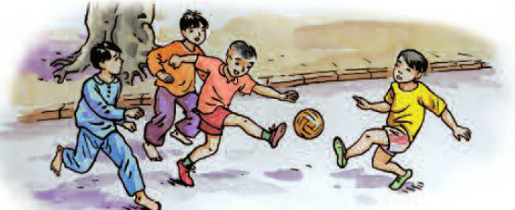
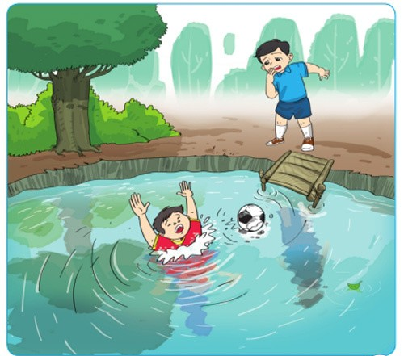
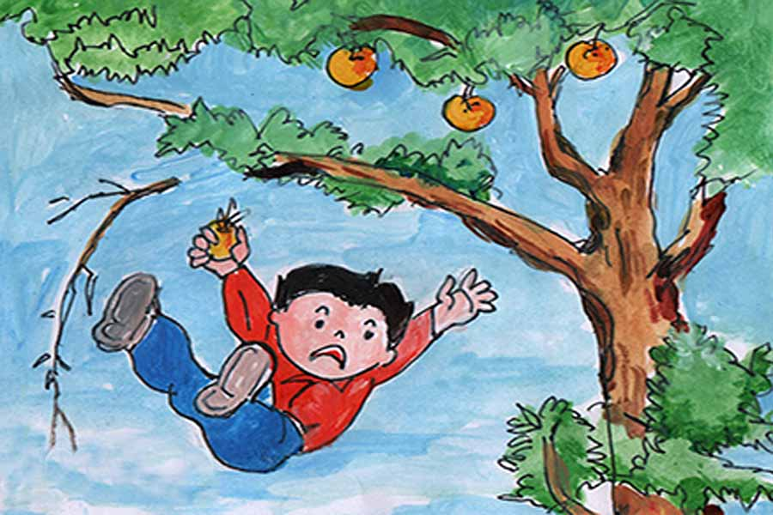
Trò chơi: Nối các hành động sau với hậu quả có thể xảy ra
đuối nước
1
gãy chân
3
2
tai nạn giao thông

Slide 20
Toán:
Bài 10: Phép cộng trong phạm vi 10
KẾT LUẬN
- Không chơi những trò chơi không an toàn
- Khi bị rủ tham gia các trò chơi không an toàn cần từ chối và khuyên can bạn không nên chơi.

Slide 21

DẶN DÒ
Làm vở thực hành trải nghiệm sáng tạo trang số 20

Slide 22



Chúc các em học tốt

